Slide 1
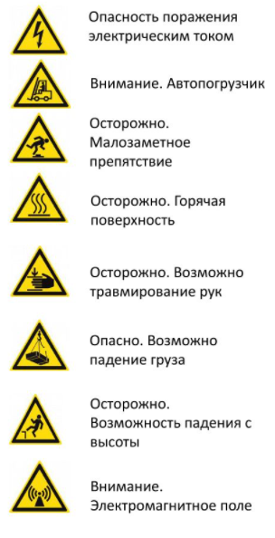
Проход запрещен!
Ответственный от ДКС:
Произв. работ – Петров Петр Петрович
тел: 8-888-888-88-88
Работы проводит ООО «Сновел»
Средства индивидуальной защиты
Опасные факторы
Ответственный:
Прораб – Иванов Иван Иванович
тел: 8-800-000-00-00
Обязательные для применения на всей территории участка
Применяемые при отдельных видах работ
Ответственный от ДКС:
Произв. работ – Петров Петр Петрович
тел: 8-888-888-88-88
Телефоны экстренных служб
Горячая линия немедленного реагирования
8 (83177) 9-09-11
(с моб.телефона)

Slide 2
Ответственный от ДКС:
Произв. работ – Петров Петр Петрович
тел: 8-888-888-88-88
Места отметки о документальной проверке

